Slide 1
ΠΝΙΓΜΟΝΗ

Slide 2
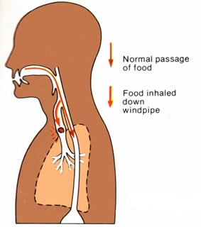
Ορισμοσ - αιτια
Πνιγμονή είναι η απόφραξη της αεροφόρου οδού από ξένο σώμα (τροφή ή αντικείμενο).
Είναι συχνή σε μικρά παιδιά μπορεί όμως να συμβεί και σε ενήλικες και ηλικιωμένους.

Slide 3
συμπτωματα
Έντονος βήχας.
Δυσκολία στην αναπνοή.
Το πρόσωπο γίνεται κόκκινο.
Τα χείλη μελανιάζουν.
Ο ασθενής προσπαθεί με κινήσεις να δείξει ότι πνίγεται.
Εφίδρωση.

Slide 4
Πρωτεσ βοηθειεσ σε ενηλικεσ
Αν ο ασθενής μπορεί να βήξει τον ενθαρρύνουμε να βήξει.
Αν δεν μπορεί να βήξει ή αν το αντικείμενο δεν βγαίνει με το βήχα:
Στεκόμαστε πίσω από τον ασθενή τον βάζουμε να σκύψει προς τα εμπρός, με το ένα χέρι στηρίζουμε το θώρακα και με το άλλο δίνουμε 5 χτυπήματα με τη βάση της παλάμης ανάμεσα από τις πλάτες (εικόνα 1).
Εφαρμόζουμε τον χειρισμό Heimlich: στεκόμαστε πίσω από τον ασθενή και τοποθετούμε τη μια μας γροθιά μεταξύ κοιλιάς και στέρνου. Πιάνουμε τη γροθιά μας με το άλλο χέρι και δίνουμε 5 ωθήσεις προς τα μέσα και πάνω σαν να προσπαθούμε να τον σηκώσουμε (εικόνα 2).
Επαναλαμβάνουμε τον κύκλο 5 χτυπημάτων – ωθήσεων μέχρι να βγει το αντικείμενο.

Slide 5
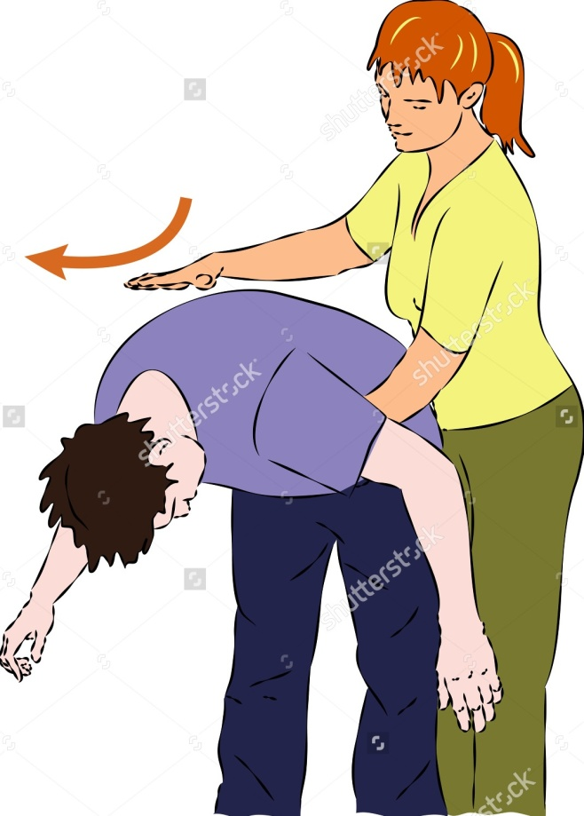
Πρωτεσ βοηθειεσ σε ενηλικεσ
Εικόνα 2
Εικόνα 1

Slide 6
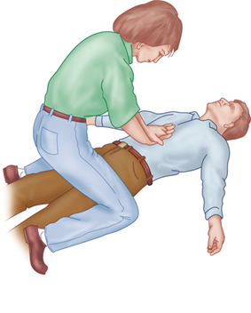
Πρωτεσ βοηθειεσ σε ξαπλωμενο ασθενη
Γονατίζουμε πάνω από τον ασθενή τοποθετούμε την μια παλάμη πάνω στην άλλη στην περιοχή μεταξύ κοιλιάς και στέρνου και με το μαλακό μέρος της παλάμης πιέζουμε προς τα μέσα και πάνω (εικόνα 3).
Εικόνα 3

Slide 7
Πρωτεσ βοηθειεσ σε βρεφοσ
Τοποθετούμε το βρέφος πάνω στο μπράτσο μας μπρούμυτα με το κεφάλι προς τα κάτω. Στηρίζουμε το κεφάλι του και δίνουμε 5 απαλά χτυπήματα ανάμεσα στις πλάτες (εικόνα 4).
Χειρισμός Heimlich: γυρίζουμε το βρέφος ανάσκελα συγκρατούμε το κεφάλι και με το δείκτη και το μέσο πιέζουμε απαλά προς τα μέσα και πάνω ανάμεσα από την κοιλιά και το θώρακα 5 φορές (εικόνα 5).
Επαναλαμβάνουμε τον κύκλο 5 χτυπημάτων – πιέσεων μέχρι να βγει το ξένο σώμα.

Slide 8
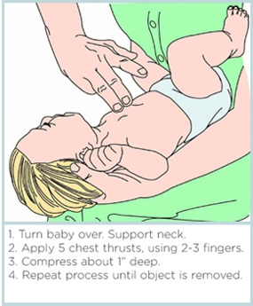
Πρωτεσ βοηθειεσ σε βρεφοσ
Εικόνα 4
Εικόνα 5

Slide 9
Χειρισμοσ heimlich στον εαυτο μασ
Αν το αντικείμενο δεν βγαίνει με το βήχα εφαρμόζουμε το χειρισμό Heimlich στον εαυτό μας:
Τοποθετούμε τη γροθιά μας μεταξύ κοιλιάς και στέρνου και με το άλλο χέρι δίνουμε ωθήσεις όπως θα μας τις έδινε κάποιος άλλος (εικόνα 6).
Ή
Τοποθετούμε τα χέρια μας στην πλάτη μιας καρέκλας στηρίζουμε το κάτω μέρος του θώρακα και γέρνουμε με δύναμη προς τα εμπρός (εικόνα 7).

Slide 10
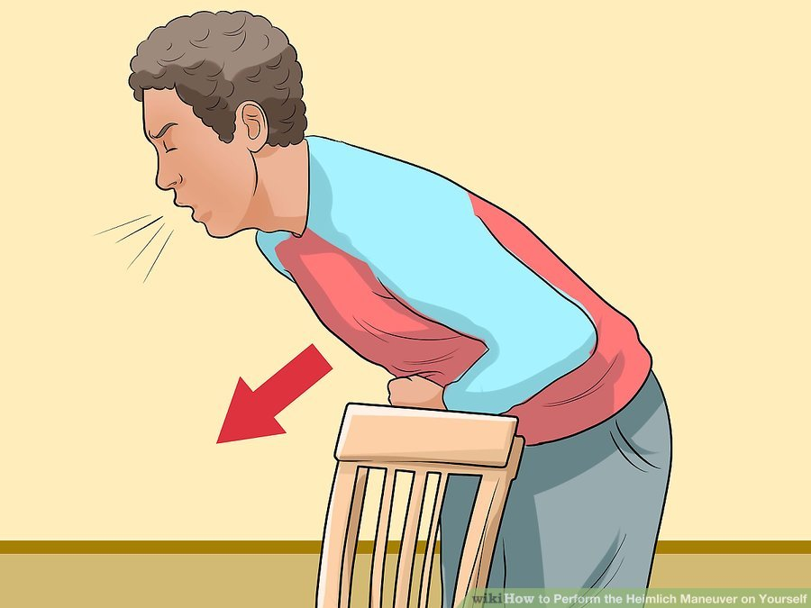
Χειρισμοσ heimlich στον εαυτο μασ
Εικόνα 6
Εικόνα 7

Slide 11
Χειρισμοσ heimlich σε εγκυουσ και παχυσαρκουσ
Περνάμε τα χέρια μας κάτω από τις μασχάλες του ασθενούς και εφαρμόζουμε το χειρισμό στη μέση του θώρακα (εικόνα 8).
Εικόνα 8

Slide 12
Αν ο ασθενησ χασει τισ αισθησεισ του
Καλούμε αμέσως ασθενοφόρο και ξεκινάμε ΚΑΡΠΑ:
Δίνουμε 30 στερνικές συμπιέσεις.
Ελέγχουμε τη στοματική κοιλότητα αν τυχόν το αντικείμενο βγήκε και το απομακρύνουμε.
Δίνουμε 2 εμφυσήσεις ελέγχοντας αν ο θώρακας φουσκώνει.
Συνεχίζουμε τον κύκλο συμπιέσεων – ελέγχου στοματικής κοιλότητας – εμφυσήσεων μέχρι να έρθει ασθενοφόρο.

